Slide 1

Notes:
Timp orientativ: 45 de secunde.
Un buget limitat nu permite cumpărarea tuturor bunurilor dorite. Comparăm coșurile accesibile și explicăm alegerea celui preferat. Folosim utilitatea și linia bugetară pentru a înțelege această decizie.
Întrebarea care ne conduce este aceasta: Cum alegem un coș pe care ni-l permitem?
Nu urmărim să refacem întreaga lecție. Alegem mecanismul central al temei și îl folosim într-un singur exemplu. La final trecem la problemele seminarului. Invităm studenții să observe cine alege și ce restricție întâlnește.

Slide 2
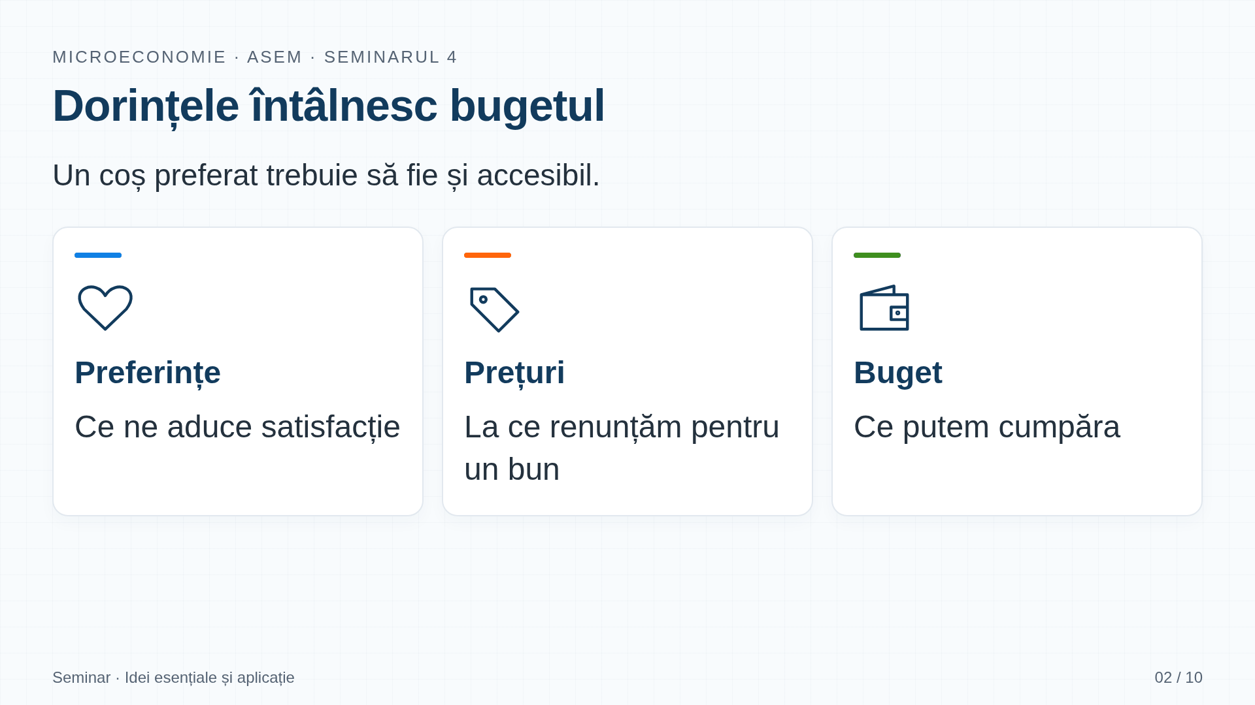
Notes:
Timp orientativ: 60 de secunde.
Ideea acestui moment este: Dorințele întâlnesc bugetul.
La prânz poți cumpăra o porție mai mare sau poți păstra bani pentru o băutură. Nu alegi numai un bun izolat. Compari coșuri de bunuri în limita venitului. Un coș este o combinație de cantități pentru aceeași perioadă.
Preferințele descriu ordinea în care un consumator apreciază coșurile. Raționalitatea înseamnă că această ordine este consecventă. Nu înseamnă că toate persoanele trebuie să prefere același coș. Scopul modelului este explicarea alegerii date de preferințe și de restricție.
Pe schemă urmărim următoarea legătură: Preferințe. Ce ne aduce satisfacție. Prețuri. La ce renunțăm pentru un bun. Buget. Ce putem cumpăra.

Slide 3
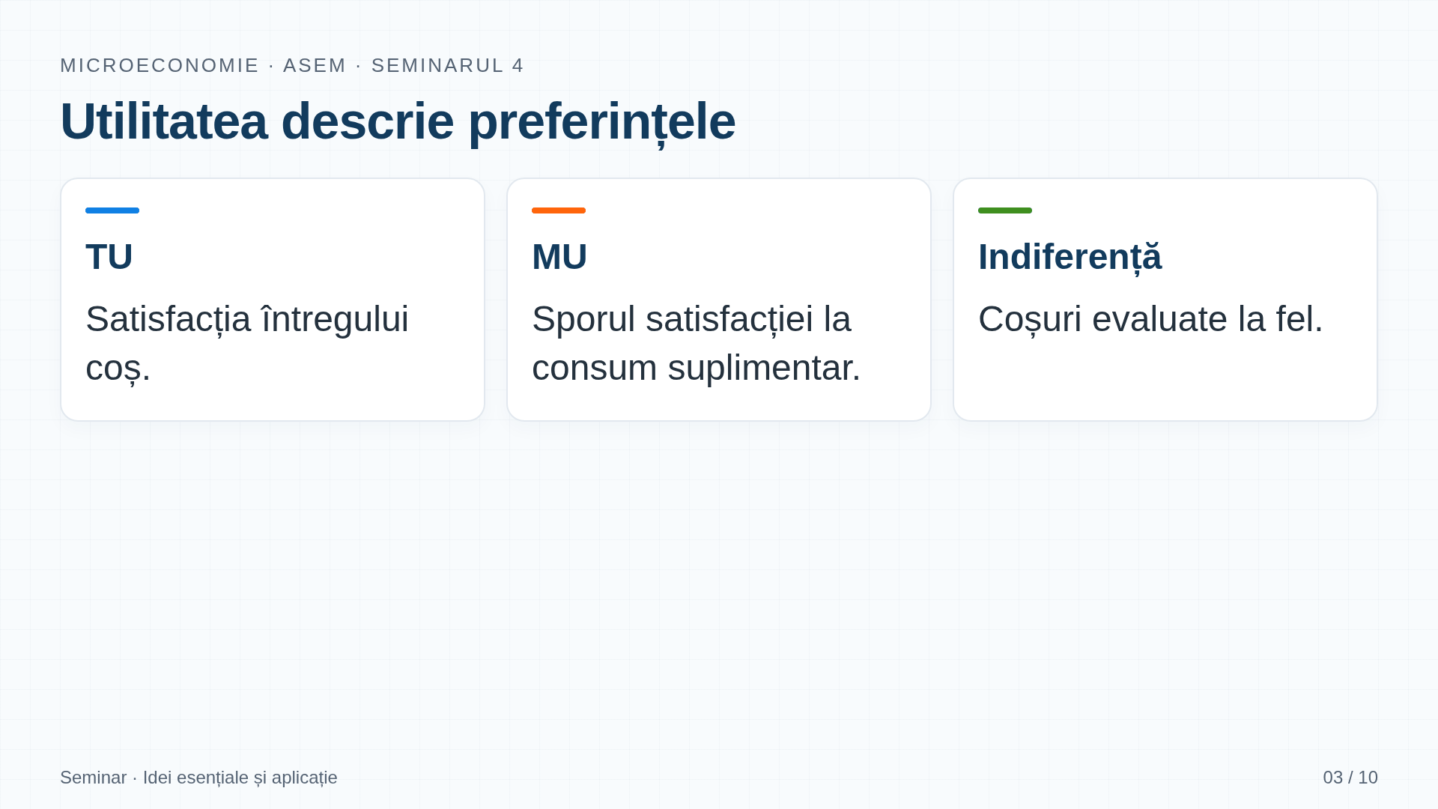
Notes:
Timp orientativ: 60 de secunde.
Ideea acestui moment este: Utilitatea descrie preferințele.
Utilitatea este satisfacția asociată consumului în model. Abordarea cardinală reprezintă satisfacția prin numere convenționale. Utilitatea totală TU este satisfacția întregii cantități. Utilitatea marginală MU este sporul produs de o unitate suplimentară.
Prima porție poate răspunde unei nevoi intense. O porție în plus poate aduce satisfacție mai mică. Aceasta este ideea utilității marginale descrescânde la preferințe și context date. TU poate încă să crească atunci când MU scade. Ea începe să scadă numai când sporul devine negativ.
Pe schemă urmărim următoarea legătură: TU. Satisfacția întregului coș. MU. Sporul satisfacției la consum suplimentar. Indiferență. Coșuri evaluate la fel.
Facem o pauză scurtă și cerem reformularea ideii în cuvinte proprii. Dacă răspunsul amestecă două noțiuni revenim la diferența dintre ele înaintea formulei.

Slide 4
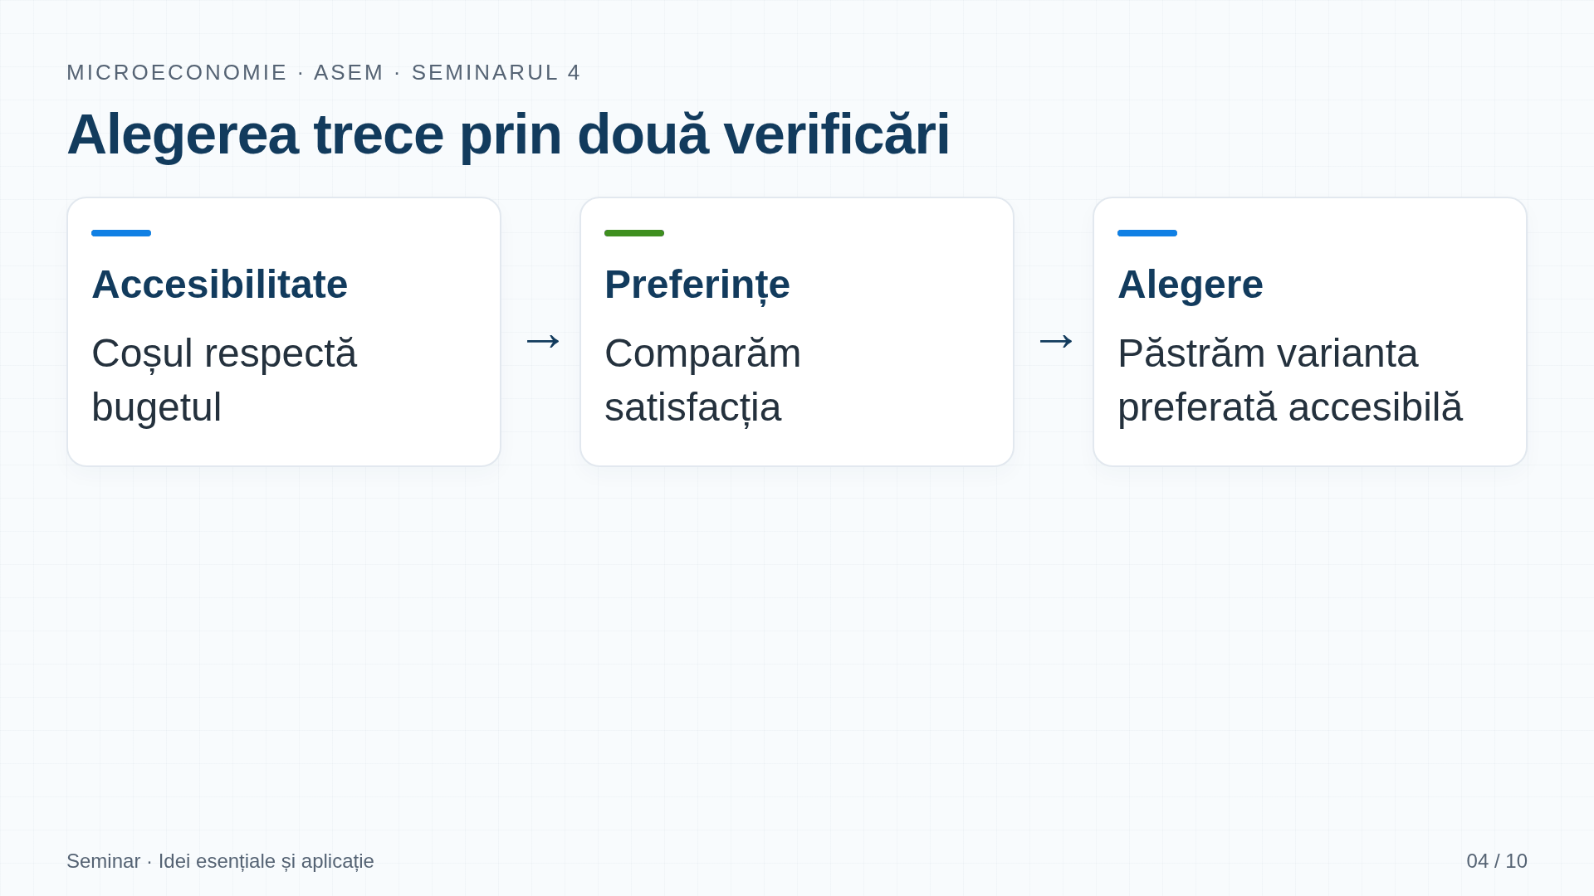
Notes:
Timp orientativ: 60 de secunde.
Ideea acestui moment este: Alegerea trece prin două verificări.
La venit I și prețuri P_{x} și P_{y} coșurile accesibile satisfac P_{x} × X + P_{y} × Y ≤ I. Linia bugetară este limita cu egalitate. Interceptarea pe X este I/P_{x}. Interceptarea pe Y este I/P_{y}. Cu X pe axa orizontală panta este −P_{x}/P_{y}.
Un venit mai mare cu prețuri constante deplasează linia paralel spre exterior. O modificare a unui singur preț rotește linia în jurul interceptării celuilalt bun. Dublarea simultană a venitului și a ambelor prețuri lasă linia neschimbată. Venitul nominal și puterea de cumpărare nu sunt aceeași mărime.
Citim mecanismul în această ordine: Accesibilitate. Coșul respectă bugetul. Preferințe. Comparăm satisfacția. Alegere. Păstrăm varianta preferată accesibilă.
Facem o pauză scurtă și cerem reformularea ideii în cuvinte proprii. Dacă răspunsul amestecă două noțiuni revenim la diferența dintre ele înaintea formulei.

Slide 5
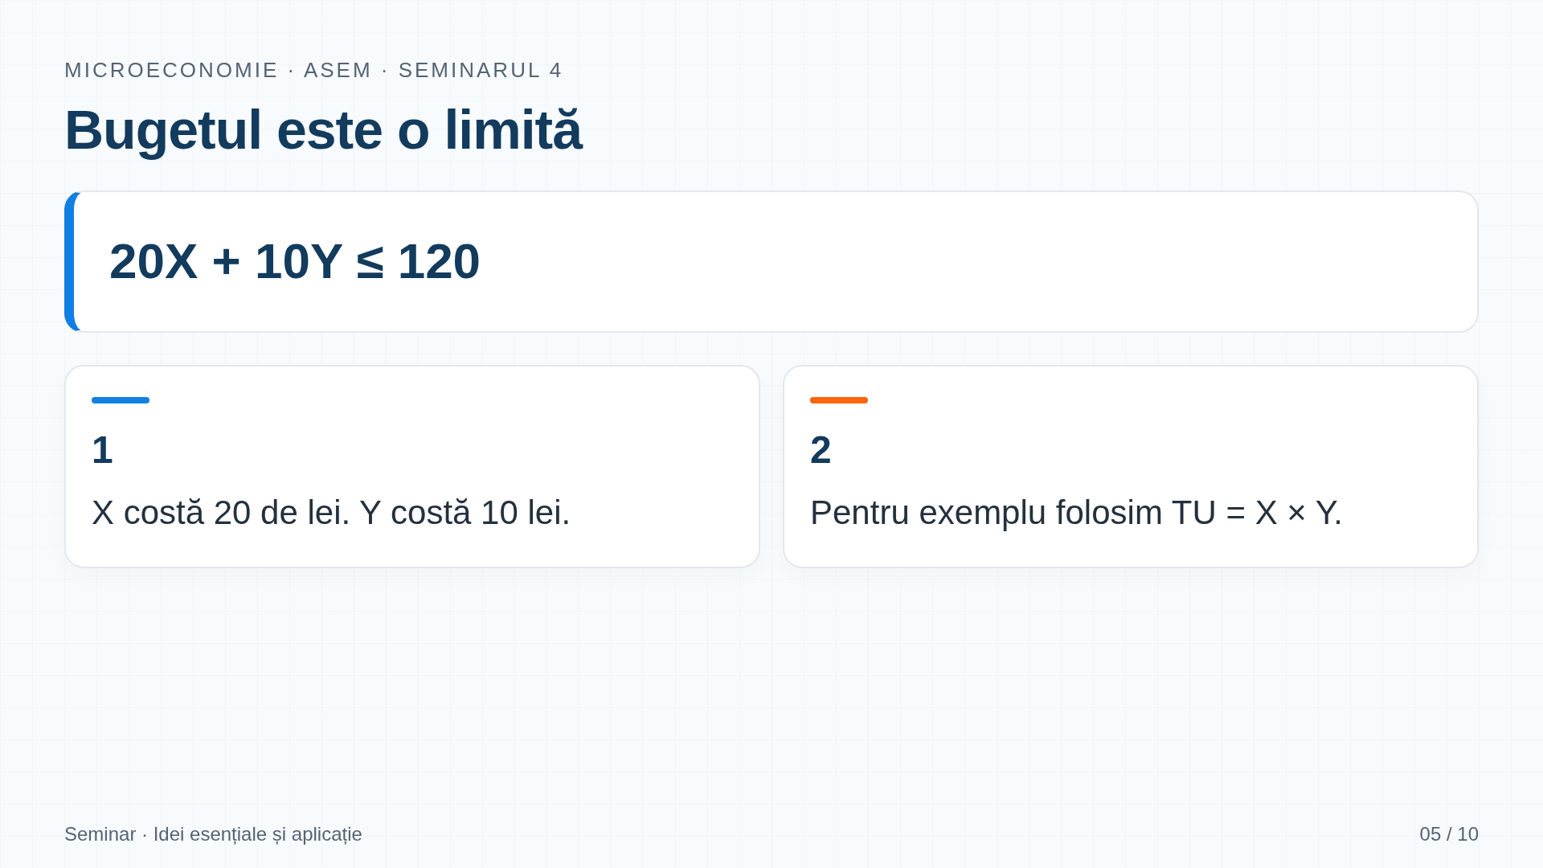
Notes:
Timp orientativ: 75 de secunde.
Ideea acestui moment este: Bugetul este o limită.
Împărțirea egală a banilor este rezultatul acestei funcții și acestor prețuri. Nu este o regulă pentru orice preferințe. Dacă utilitatea ar acorda o importanță diferită unuia dintre bunuri coșul optim s-ar schimba.
Citim formula înainte de a introduce numerele. Precizăm ce măsoară fiecare simbol și folosim aceeași perioadă pentru toate mărimile. Separăm datele problemei de rezultatul pe care vrem să îl obținem.

Slide 6
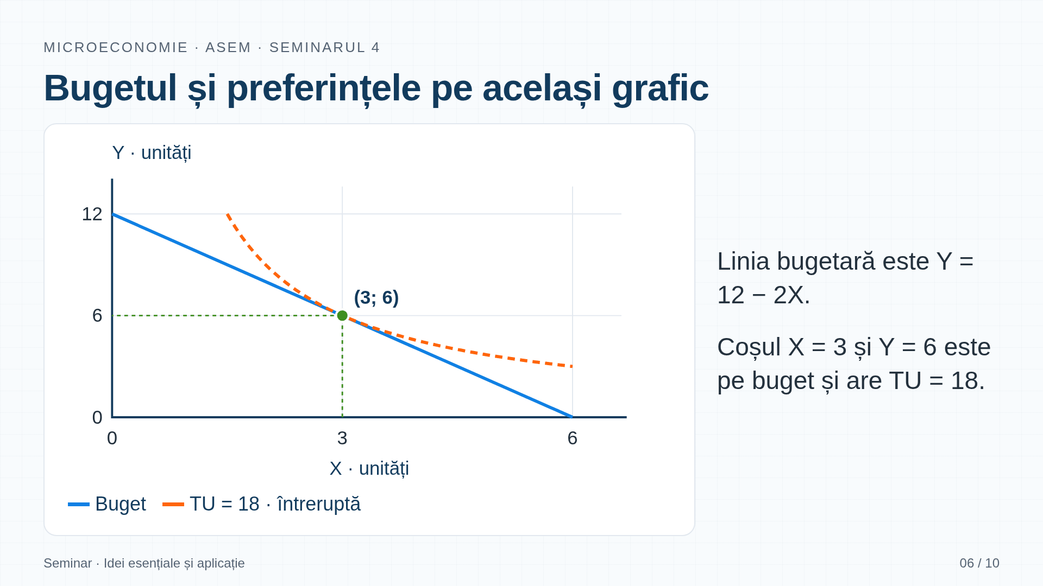
Notes:
Timp orientativ: 75 de secunde.
Ideea acestui moment este: Bugetul și preferințele pe același grafic.
O curbă de indiferență unește coșuri pe care aceeași persoană le apreciază la fel. Pe o astfel de curbă mai mult X poate compensa mai puțin Y. Pentru bunuri dorite curbele uzuale sunt descrescătoare. Preferințele consecvente nu permit ca două curbe de niveluri diferite să se intersecteze.
Rata marginală de substituție MRS arată cât Y este dispus consumatorul să sacrifice pentru încă puțin X la aceeași satisfacție. Precizăm întotdeauna sensul schimbului. Pentru preferințe convexe rata scade când X devine mai abundent în coș.
Linia bugetară folosește venitul de 120 de lei și prețurile 20 și 10. În exemplu TU = X × Y reprezintă preferințele și nu bani primiți de consumator. Cele două coșuri pe care le comparăm au același cost. Ele nu au aceeași utilitate. La întrebarea despre coșul preferat trebuie folosită funcția de utilitate și nu doar suma de bani rămasă.
Începem cu axele și unitățile. Urmărim apoi liniile și punctul marcat. Graficul nu este o a doua problemă. El explică aceeași situație numerică pe care o vom calcula. Coșul X = 3 și Y = 6 este pe buget și are TU = 18.

Slide 7
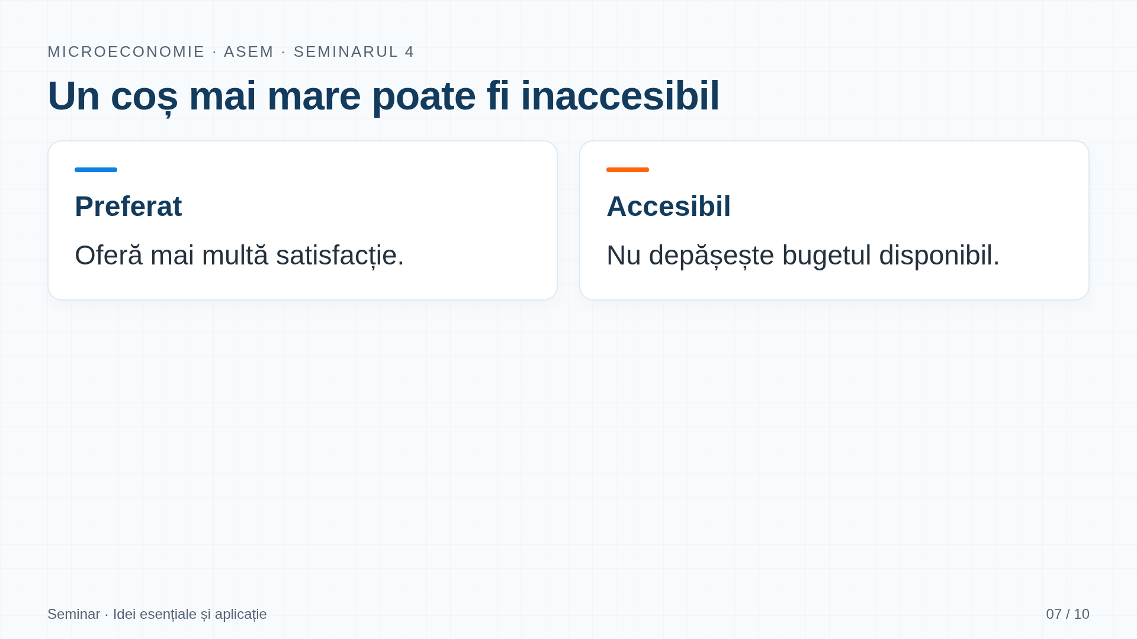
Notes:
Timp orientativ: 60 de secunde.
Ideea acestui moment este: Un coș mai mare poate fi inaccesibil.
Pentru un optim interior neted cu bunuri divizibile comparăm satisfacția adusă de ultimul leu folosit pentru fiecare bun. Dacă MU_{x}/P_{x} este mai mare decât MU_{y}/P_{y} o mică realocare spre X poate mări utilitatea. La optimul interior rapoartele sunt egale și bugetul este folosit integral în lipsa saturației.
Aceeași condiție se scrie MRS_{xy} = P_{x}/P_{y}. Ea descrie tangența dintre o curbă de indiferență și linia bugetară în condițiile potrivite. Nu este o rețetă pentru orice situație. Cu substituenți perfecți consumatorul poate aloca tot venitul unui bun. Cu bunuri indivizibile trebuie comparate coșurile întregi accesibile.
Pe schemă urmărim următoarea legătură: Preferat. Oferă mai multă satisfacție. Accesibil. Nu depășește bugetul disponibil.
Verificare orală: Poate un coș preferat să nu fie ales? Răspuns așteptat: Da. El poate depăși bugetul disponibil.

Slide 8
Microeconomie · ASEM · Seminarul 4
Două coșuri pentru același buget
Venitul este 120 de lei. Prețurile sunt 20 de lei pentru X și 10 lei pentru Y. TU = X × Y. Comparăm A = (3; 6) și B = (2; 8).
Cerințe
1. Verificați costul ambelor coșuri.
2. Comparați utilitățile lor totale.
Seminar · Idei esențiale și aplicație
08 / 10
Notes:
Timp orientativ: 90 de secunde.
Venitul este 120 de lei. Prețurile sunt 20 de lei pentru X și 10 lei pentru Y. TU = X × Y. Comparăm A = (3; 6) și B = (2; 8).
Cerințele sunt: Verificați costul ambelor coșuri. Comparați utilitățile lor totale.
Le oferim studenților timp să scrie relația necesară și să identifice datele. Nu afișăm încă soluția. Îi rugăm să explice ce caută și de ce formula aleasă răspunde cerinței. Păstrăm aceeași perioadă și aceeași unitate pe parcursul calculului. Corectăm întâi alegerea relației și abia apoi operațiile aritmetice.

Slide 9
Microeconomie · ASEM · Seminarul 4
Aceeași plată nu înseamnă aceeași utilitate
Coșul A
20 × 3 + 10 × 6 = 120; TU = 18
Coșul B
20 × 2 + 10 × 8 = 120; TU = 16
Compararea
A este preferat lui B în funcția dată.
Ambele coșuri sunt accesibile. Preferințele aleg între ele.
Seminar · Idei esențiale și aplicație
09 / 10
Notes:
Timp orientativ: 90 de secunde.
Parcurgem soluția în ordinea cerințelor.
Coșul A. 20 × 3 + 10 × 6 = 120; TU = 18.
Coșul B. 20 × 2 + 10 × 8 = 120; TU = 16.
Compararea. A este preferat lui B în funcția dată.
Ambele coșuri sunt accesibile. Preferințele aleg între ele.
Verificăm prin înlocuire în relațiile inițiale și explicăm semnul rezultatului. O valoare negativă nu este automat o eroare de calcul. Ea poate exprima o pierdere sau o reducere a indicatorului. Cerem unui student să spună rezultatul împreună cu unitatea și sensul economic.

Slide 10
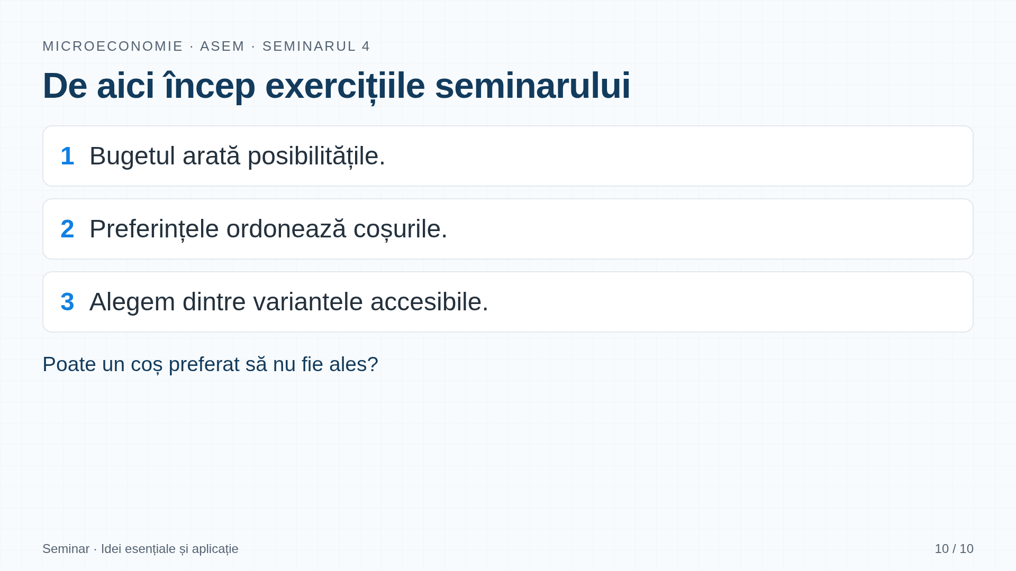
Notes:
Timp orientativ: 45 de secunde.
Reținem trei idei. Bugetul arată posibilitățile. Preferințele ordonează coșurile. Alegem dintre variantele accesibile.
Întrebarea de verificare este: Poate un coș preferat să nu fie ales?
Răspuns: Da. El poate depăși bugetul disponibil.
În continuare deschidem exercițiile seminarului. Folosim aceeași succesiune: identificăm datele și restricția. Alegem relația potrivită. Calculăm și verificăm. Încheiem cu o explicație economică în cuvinte proprii.

